Slide 1
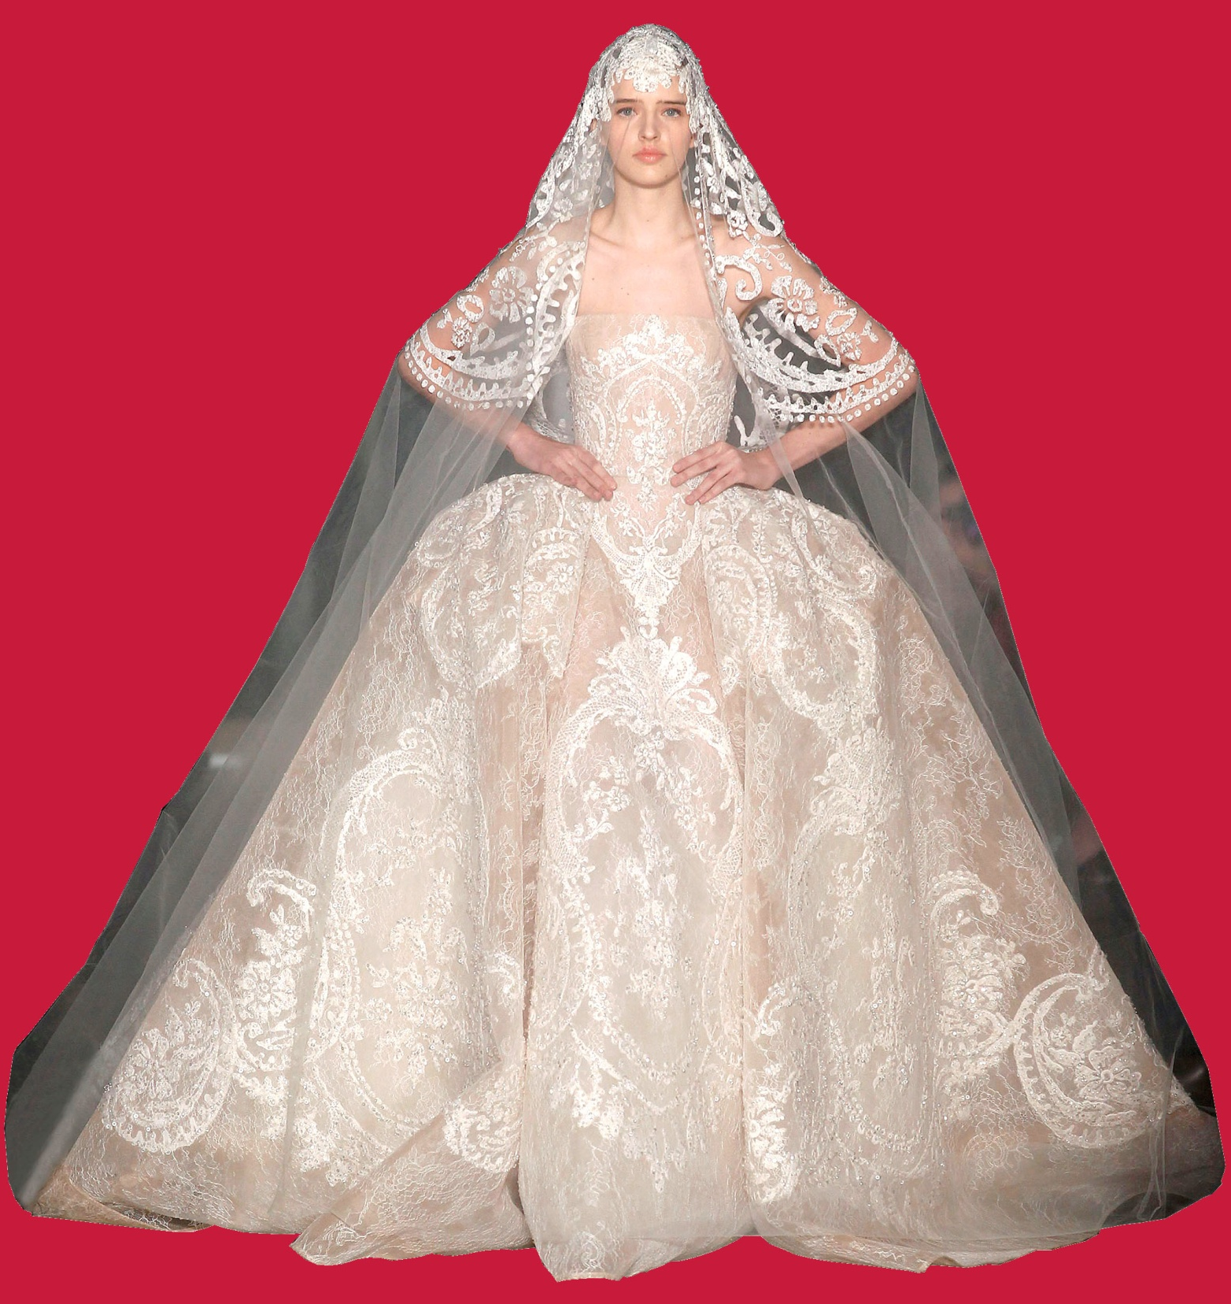
Elie Saab
Rozprávkové šaty

Slide 2
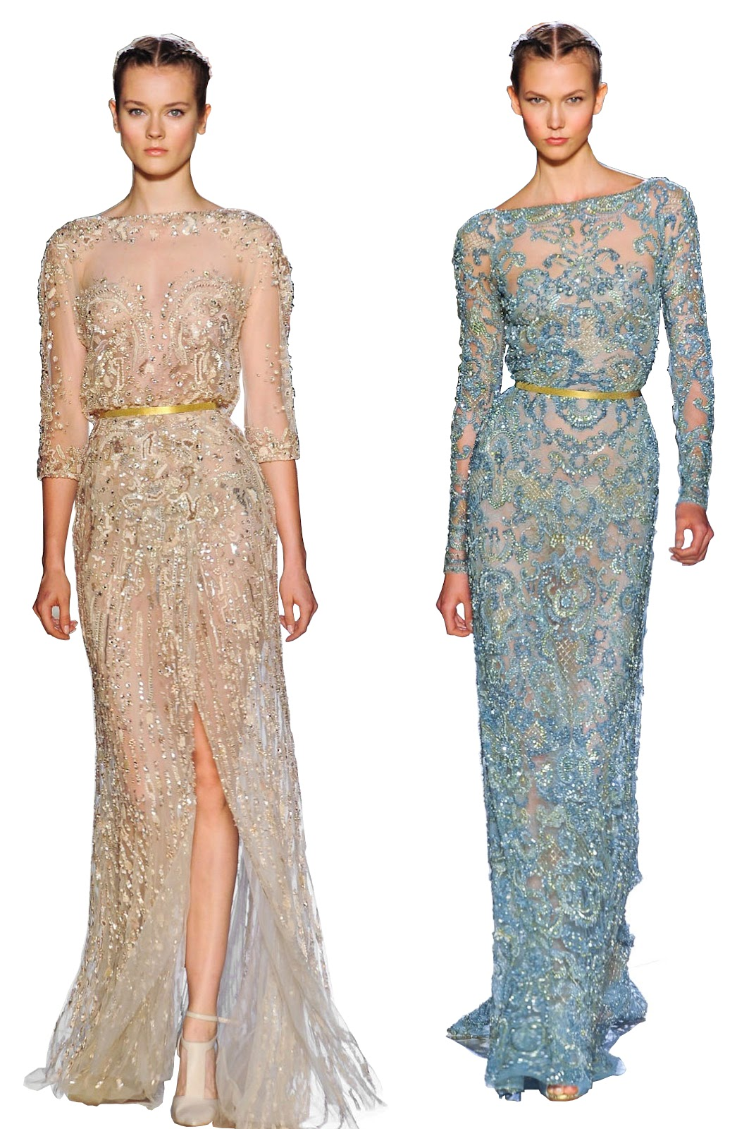
Elie Saab
narodil sa v Libanone v roku 1964
módny talentovaný samouk
záujem o krajčírstvo už v jeho
9 rokoch, kedy začal šiť pre svoje sestry
ako talentovaný dospievajúci, predával svoje kreácie pre ženy v okolí

Slide 3
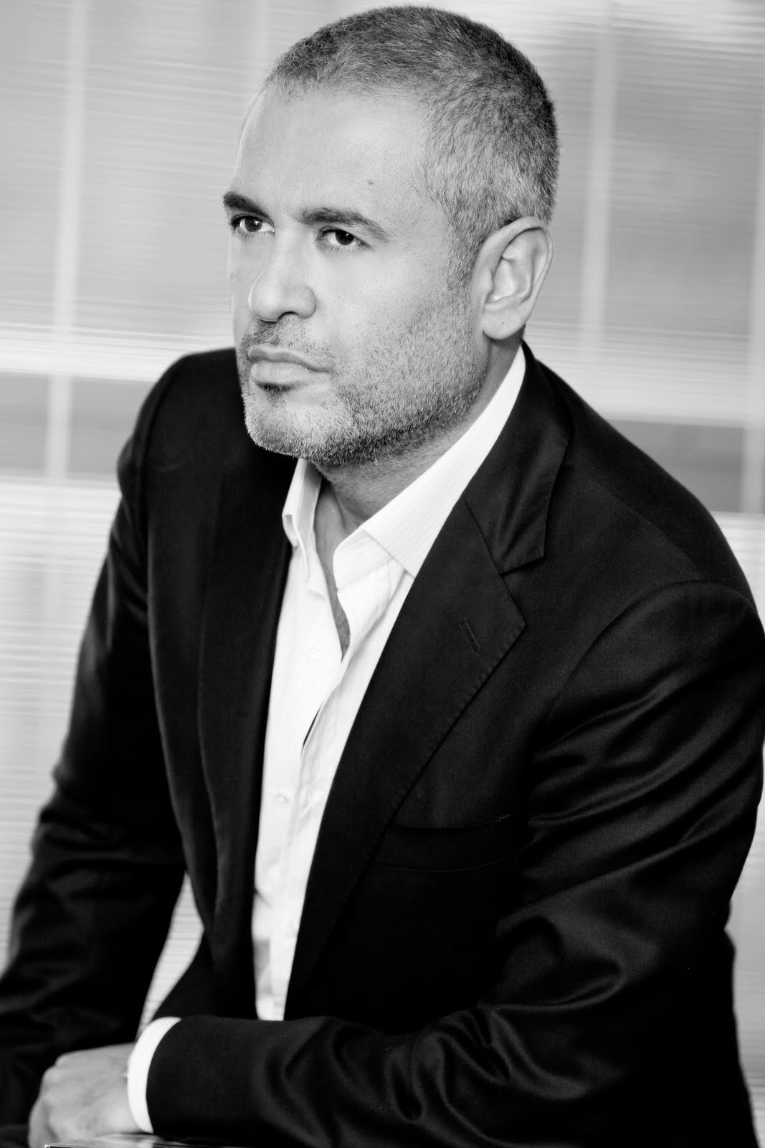
Elie Saab
v roku 1982, keď mal 18 rokov,
otvoril svoj módny ateliér v Bejrúte
v nasledujúcich mesiacoch prezentoval svoju prvú kolekciu pre verejnosť
vyhral veľa súťaží pre samoukov
jeho povesť rýchlo prekročila
hranice Bejrútu
ženy z vysokej spoločnosti túžili
po šatách Elie Saab

Slide 4
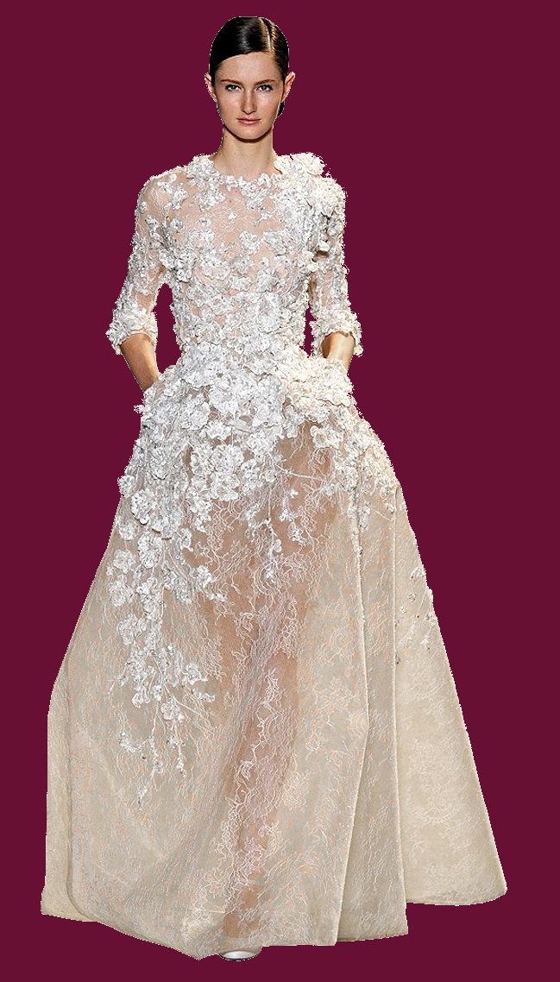
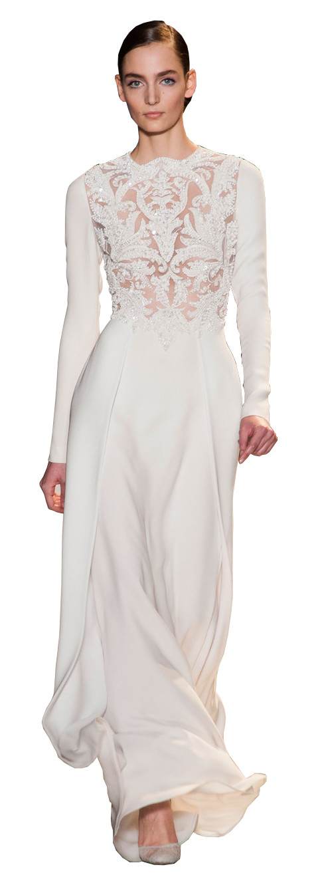
pozvanie Chambre syndicale de la Haute Couture do Paríža v roku 2000
štyri prehliadky ročne
Haute Couture
Ready-To-Wear
o šesť rokov neskôr sa stal jeho korešpondentom
v roku 2007 si zriadil butik
v centre Le Triangle

Slide 5
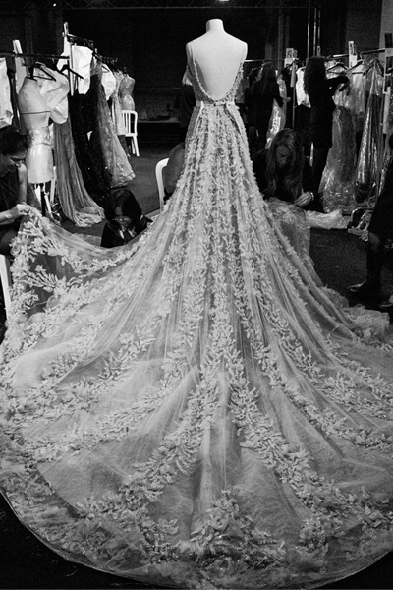
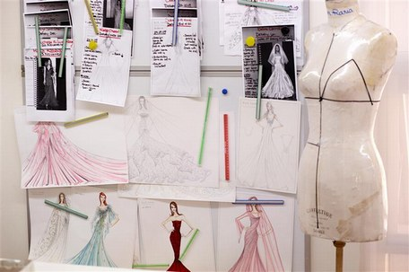
Bejrút zostáva jeho inšpiráciou,
je to miesto, kde si našiel a udržal ateliér.
V roku 2005 otvoril päťpodlažnú budovu, kde sú jeho dielne, štúdio, ale aj Ready-To-Wear butik a Haute Couture showroom.
V tomto ateliéri sú všetky Haute Couture róby, ktoré vlastnoručne ušil. Je to srdcom všetkých jeho know-how a dokonalosti jeho úspechov.

Slide 6
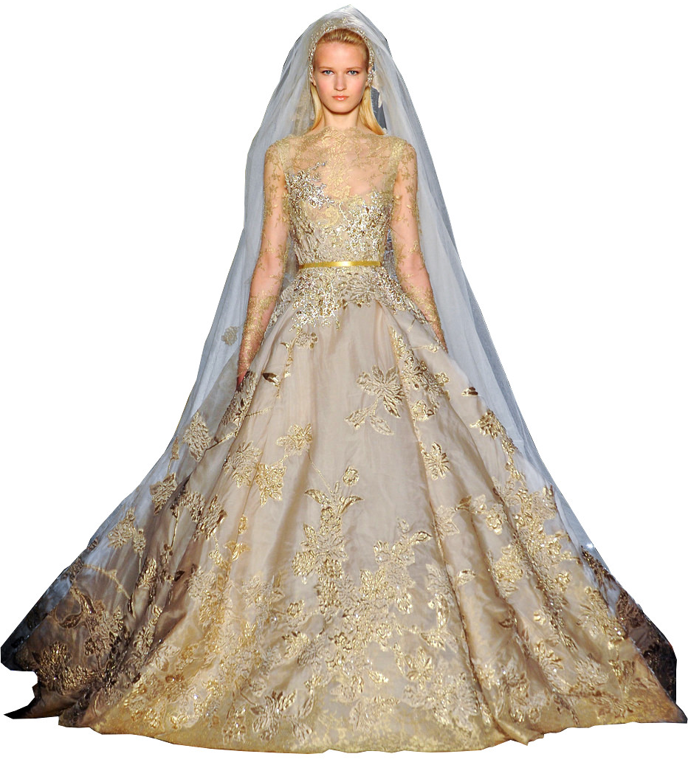
Dizajnér podporuje ženskosť,
prácu s jemnými materiálmi, jemné vyšívanie s vynikajúcou kvalitou.
Stavia jeho rozprávkové výtvory pomocou jednoduchých vzorov,
z drahých materiálov, zatiaľ čo vždy udržiava formu sofistikovanosti.
Elie Saab oslňuje zložitými detailami
a silným zmyslom pre krásu.
Jeho špecialitou sú šaty,
ktoré zvýraznia ženskú siluetu.

Slide 7
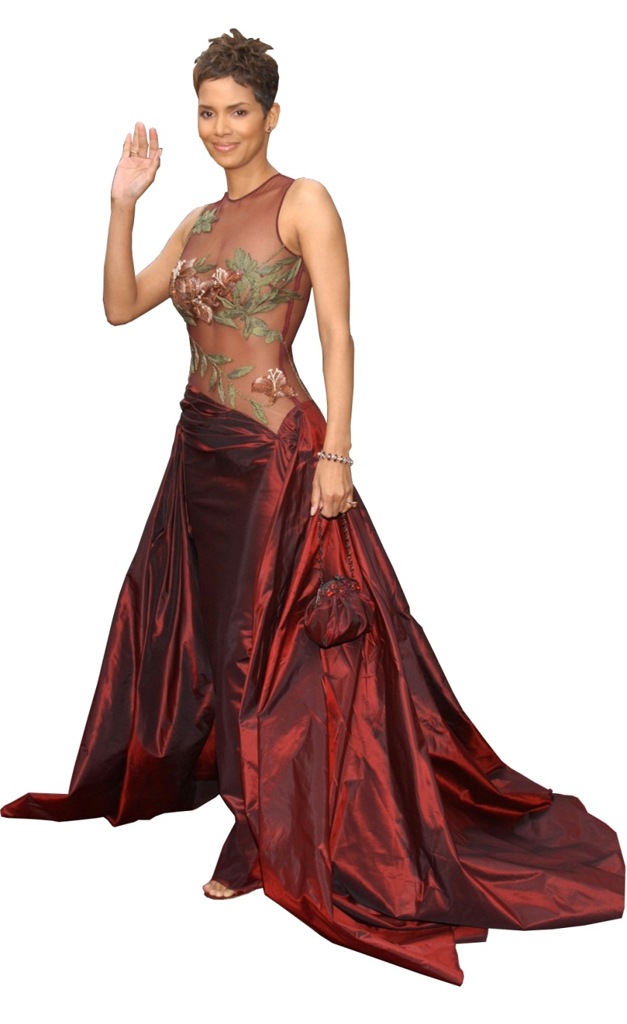
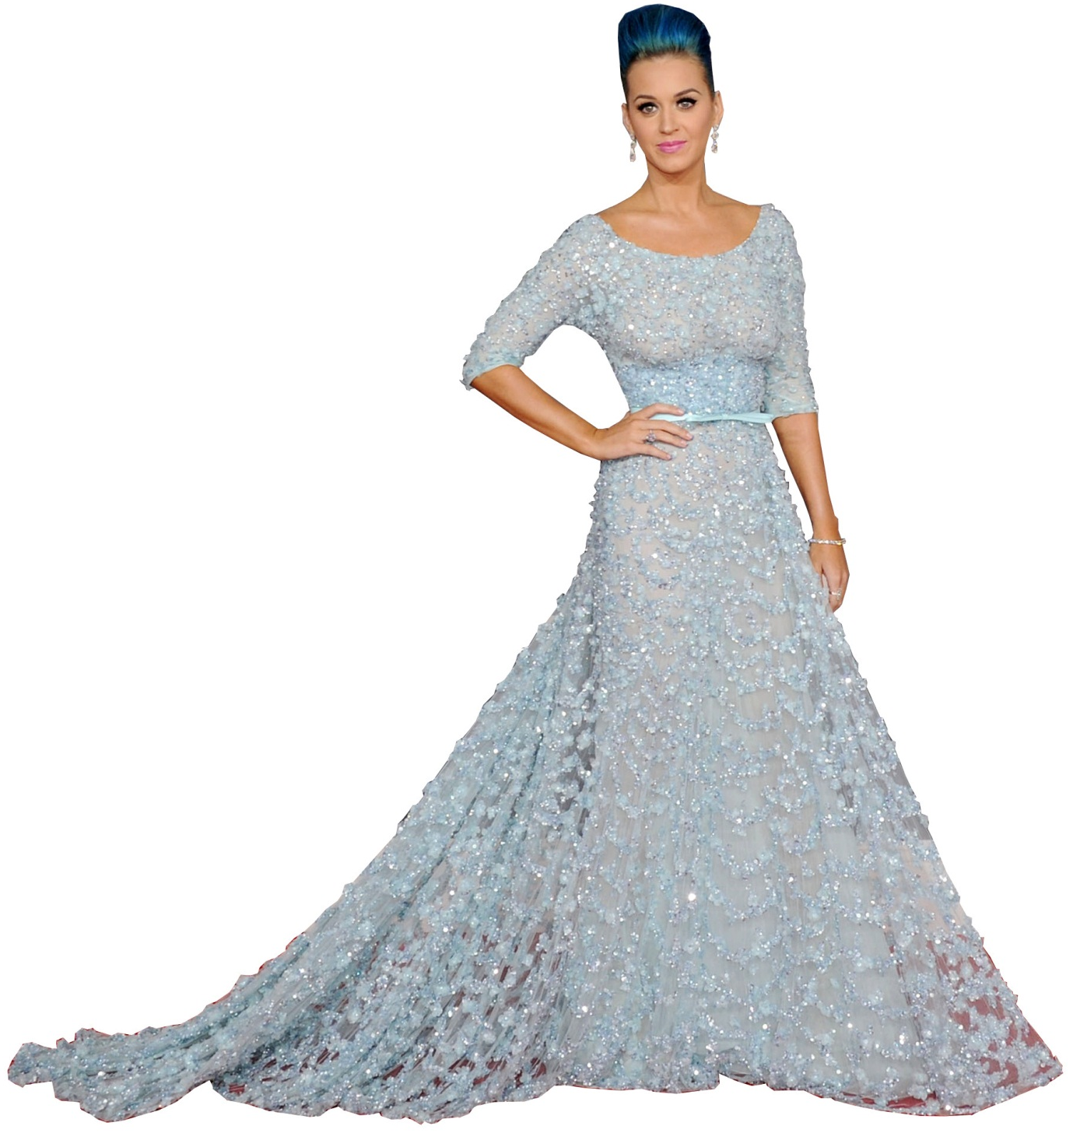
Zo začiatku bol jeho ateliér špecializovaný na svadobné šaty zo vzácnych materiálov
ako napríklad drahá koža, čipka, výšivka, perly, krištále.
V súčastnosti používa ušľachtilé materiály ako hodváb, organza, šifón, čipka
a výšivka, ale aj krištále,
drahé kamene a flitre.

Slide 8
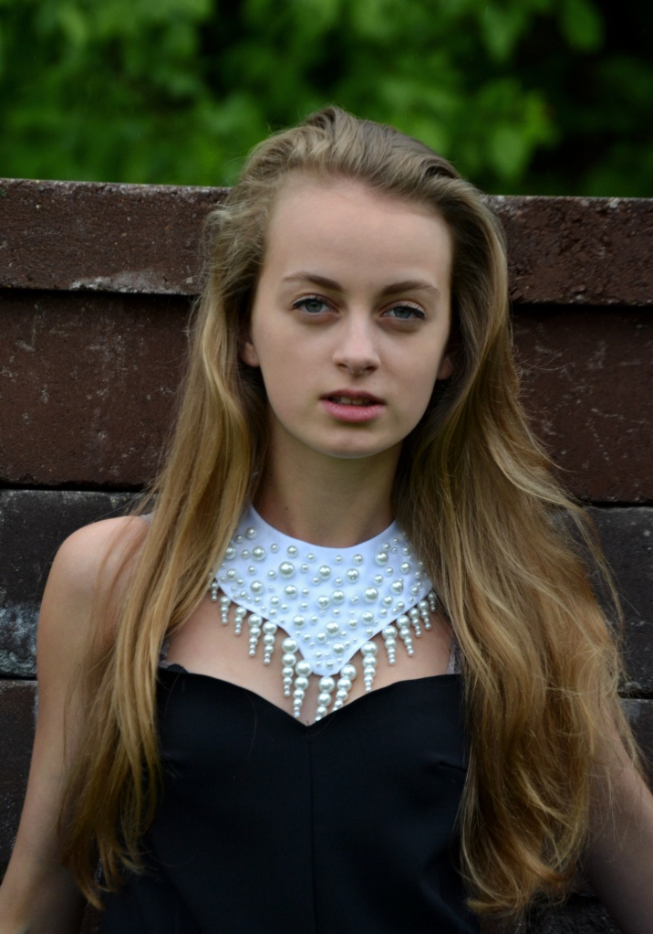
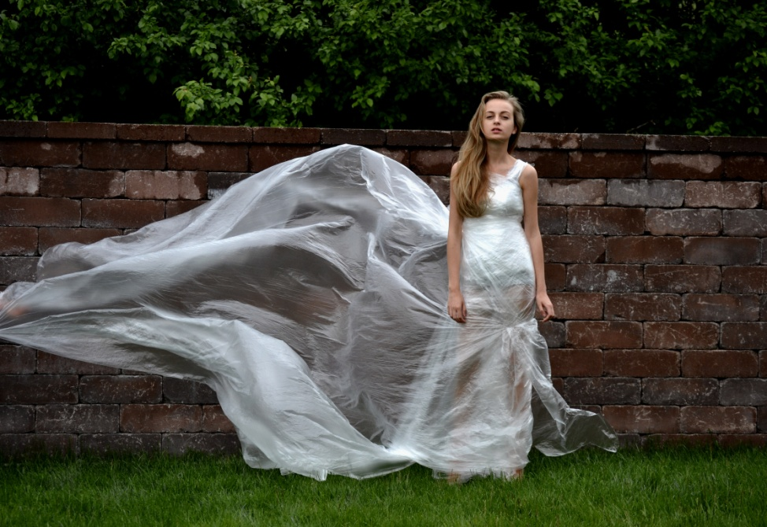
Vlastná tvorba
Modely: Boris Kráľ
Modelka: Júlia (New Face MNG)
Fotograf: Boris Kráľ

Slide 9
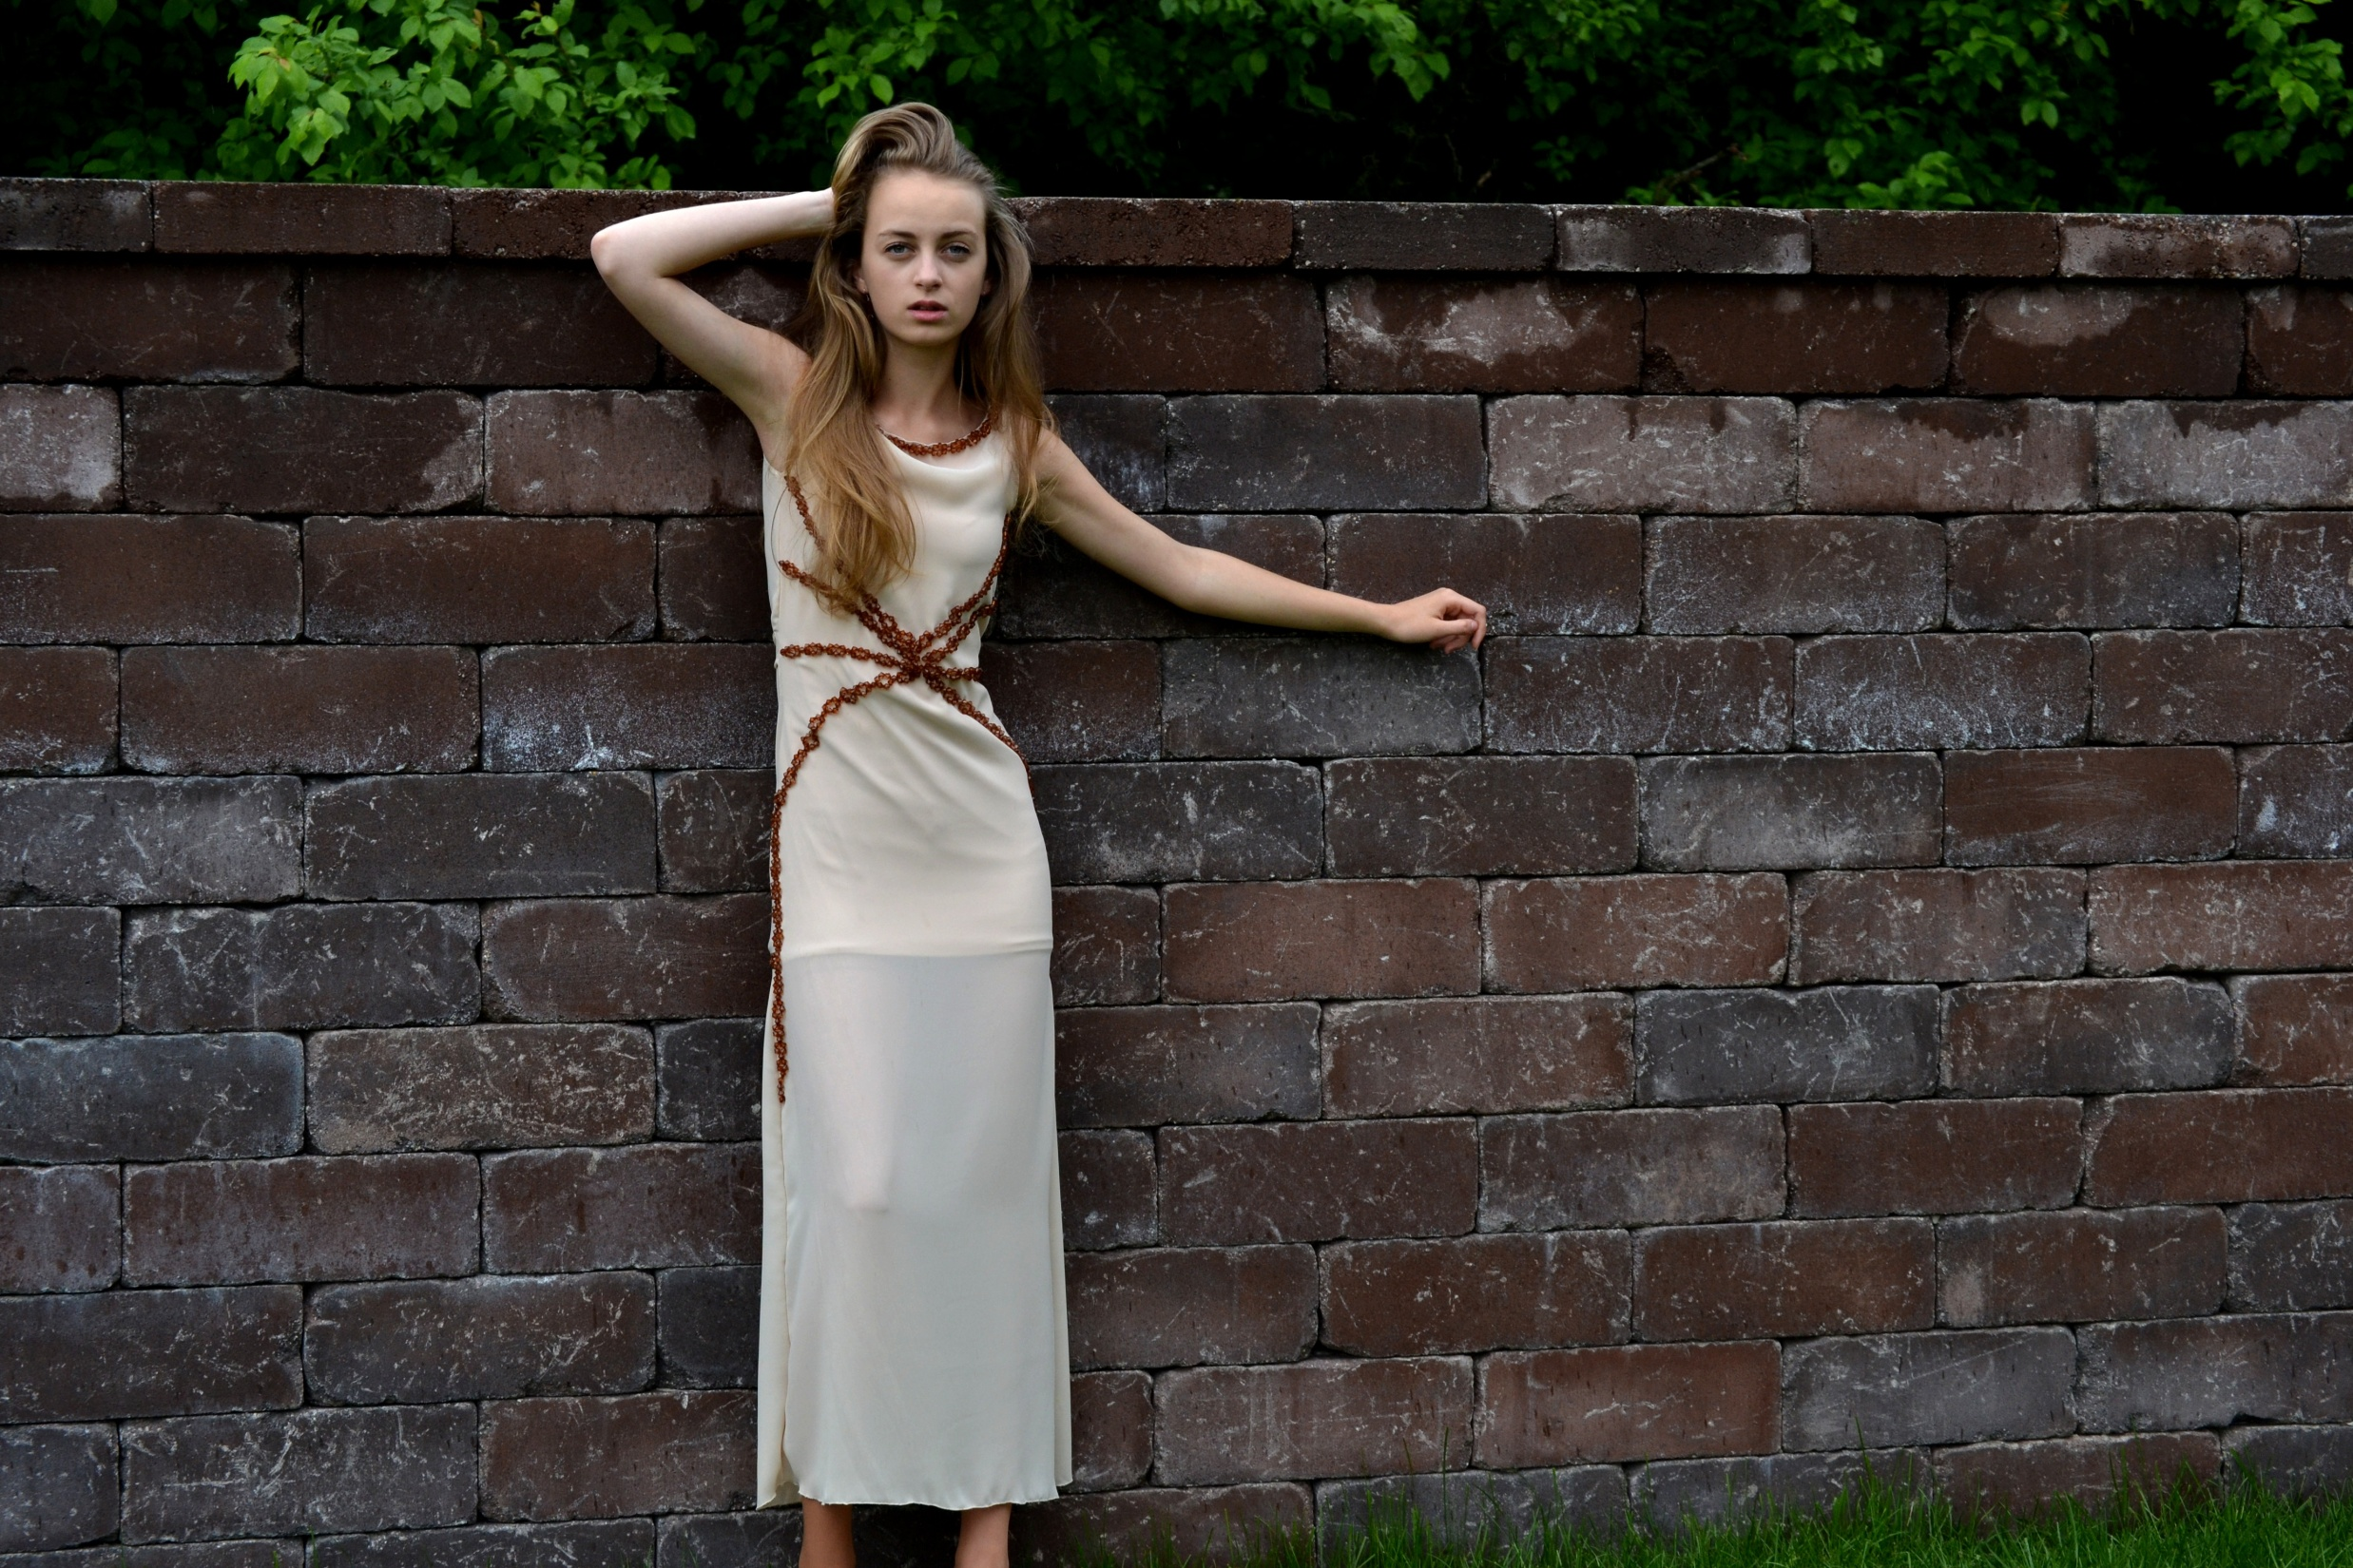

Slide 10
Šifónové šaty
so saténovou spodničkou. Ručne vyšité
sedemsto korálikmi.

Slide 11
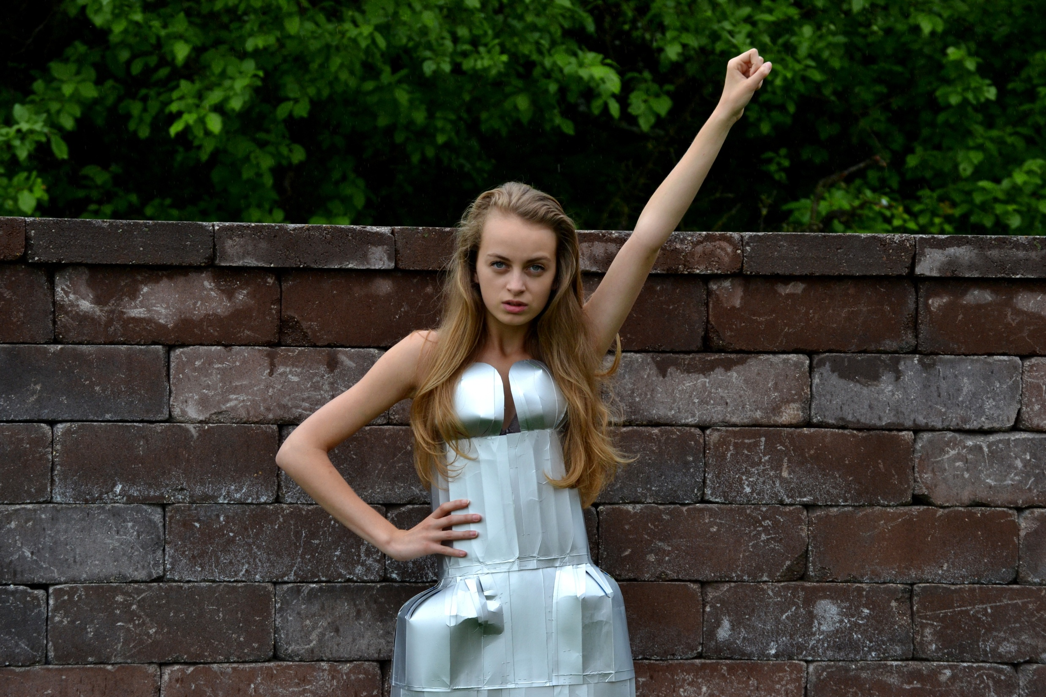

Slide 12
Recyklovateľné šaty
z Tetra-Pakových obalov.

Slide 13
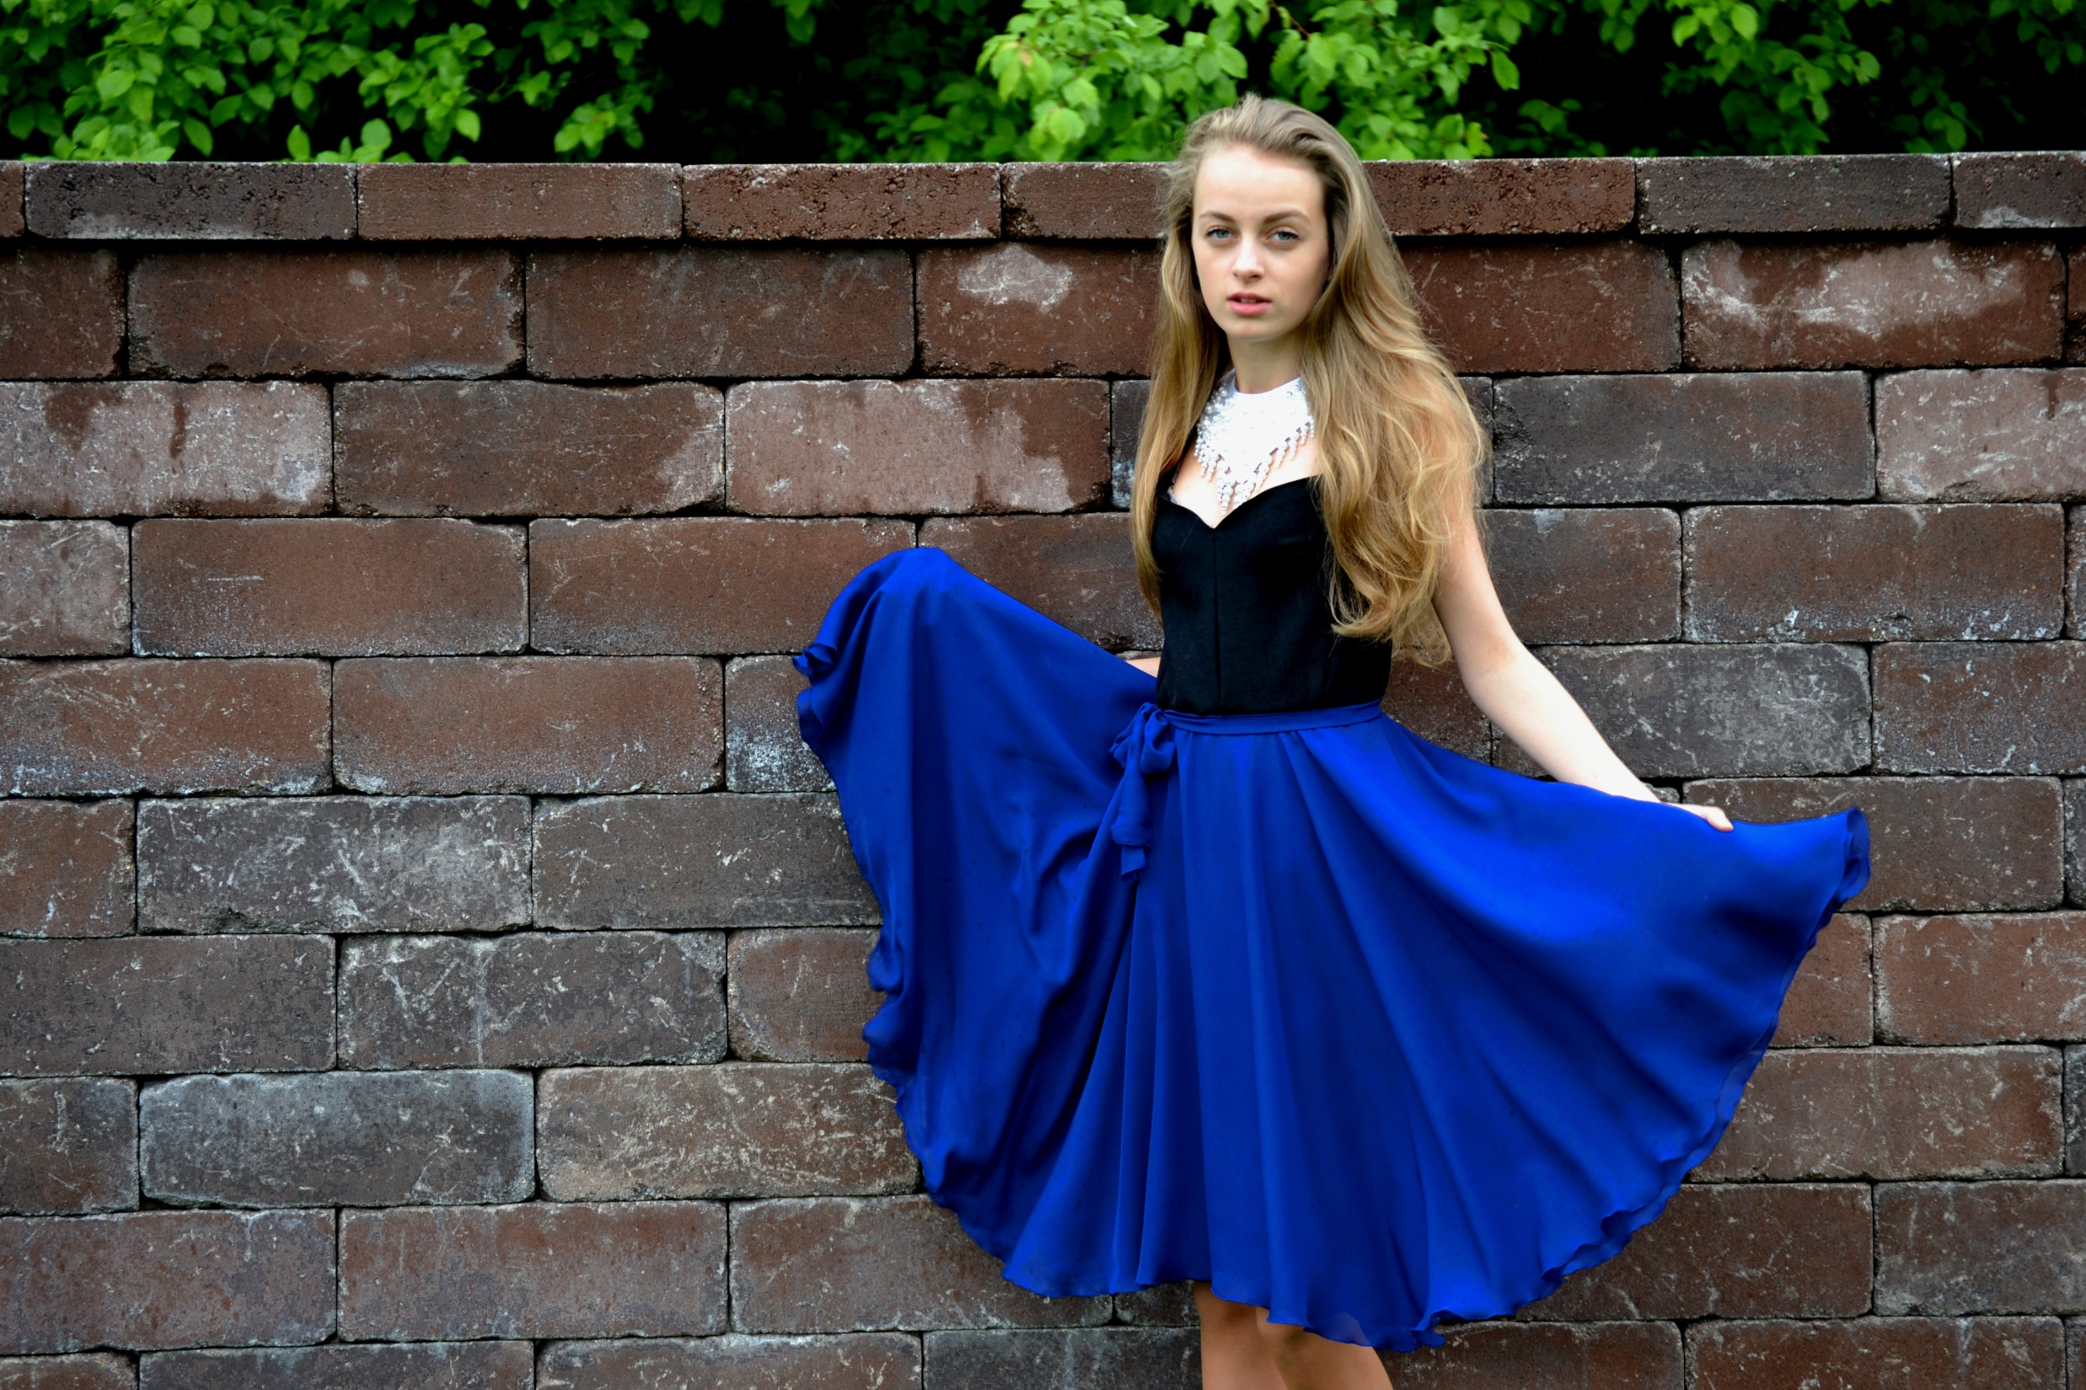

Slide 14
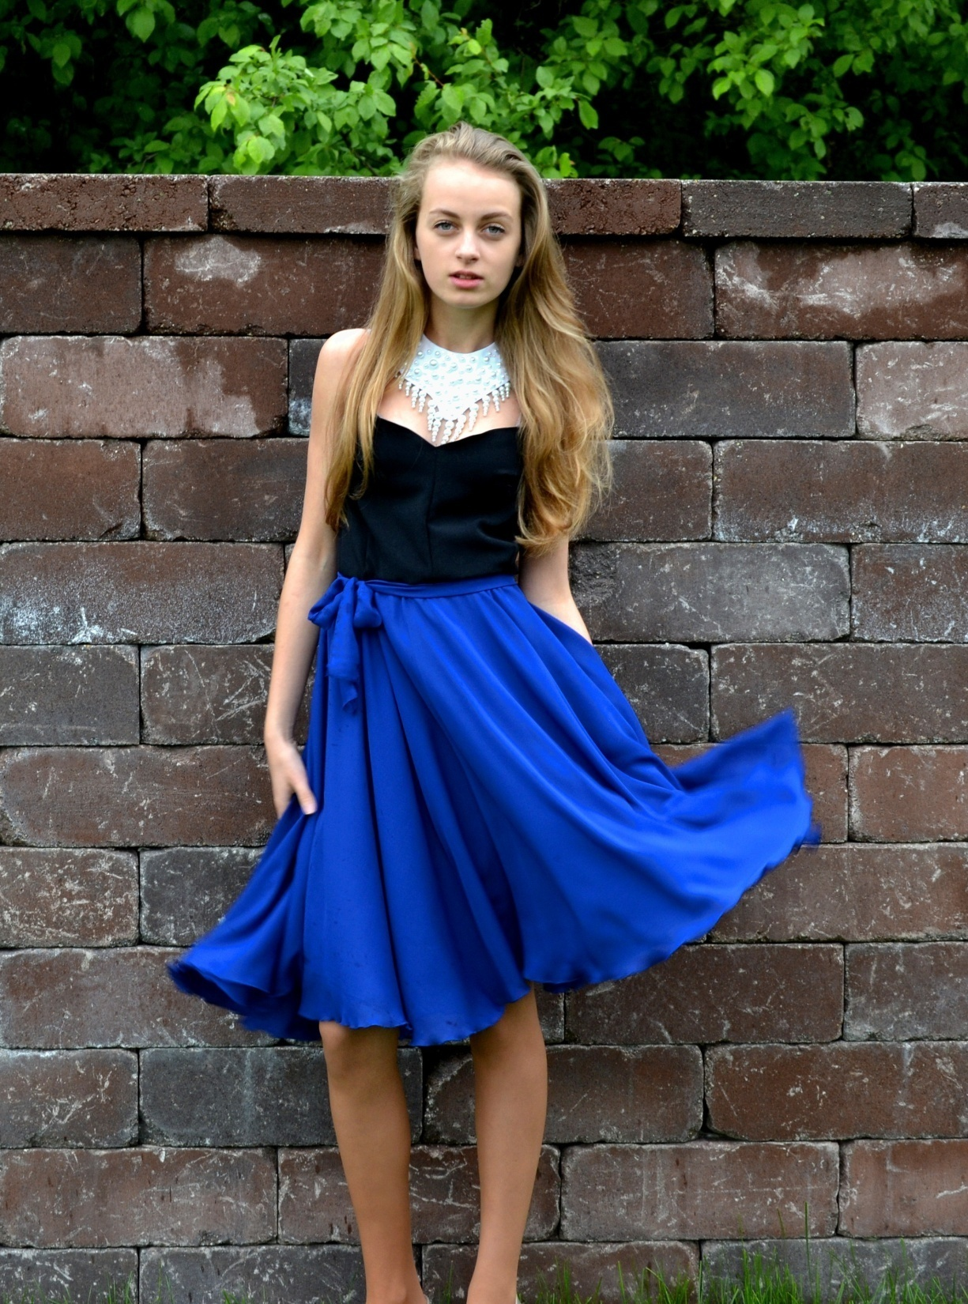
Šaty s korzetovým topom
a šifónovou sukňou.
Perličkami vyšívaný saténový golierik.

Slide 15
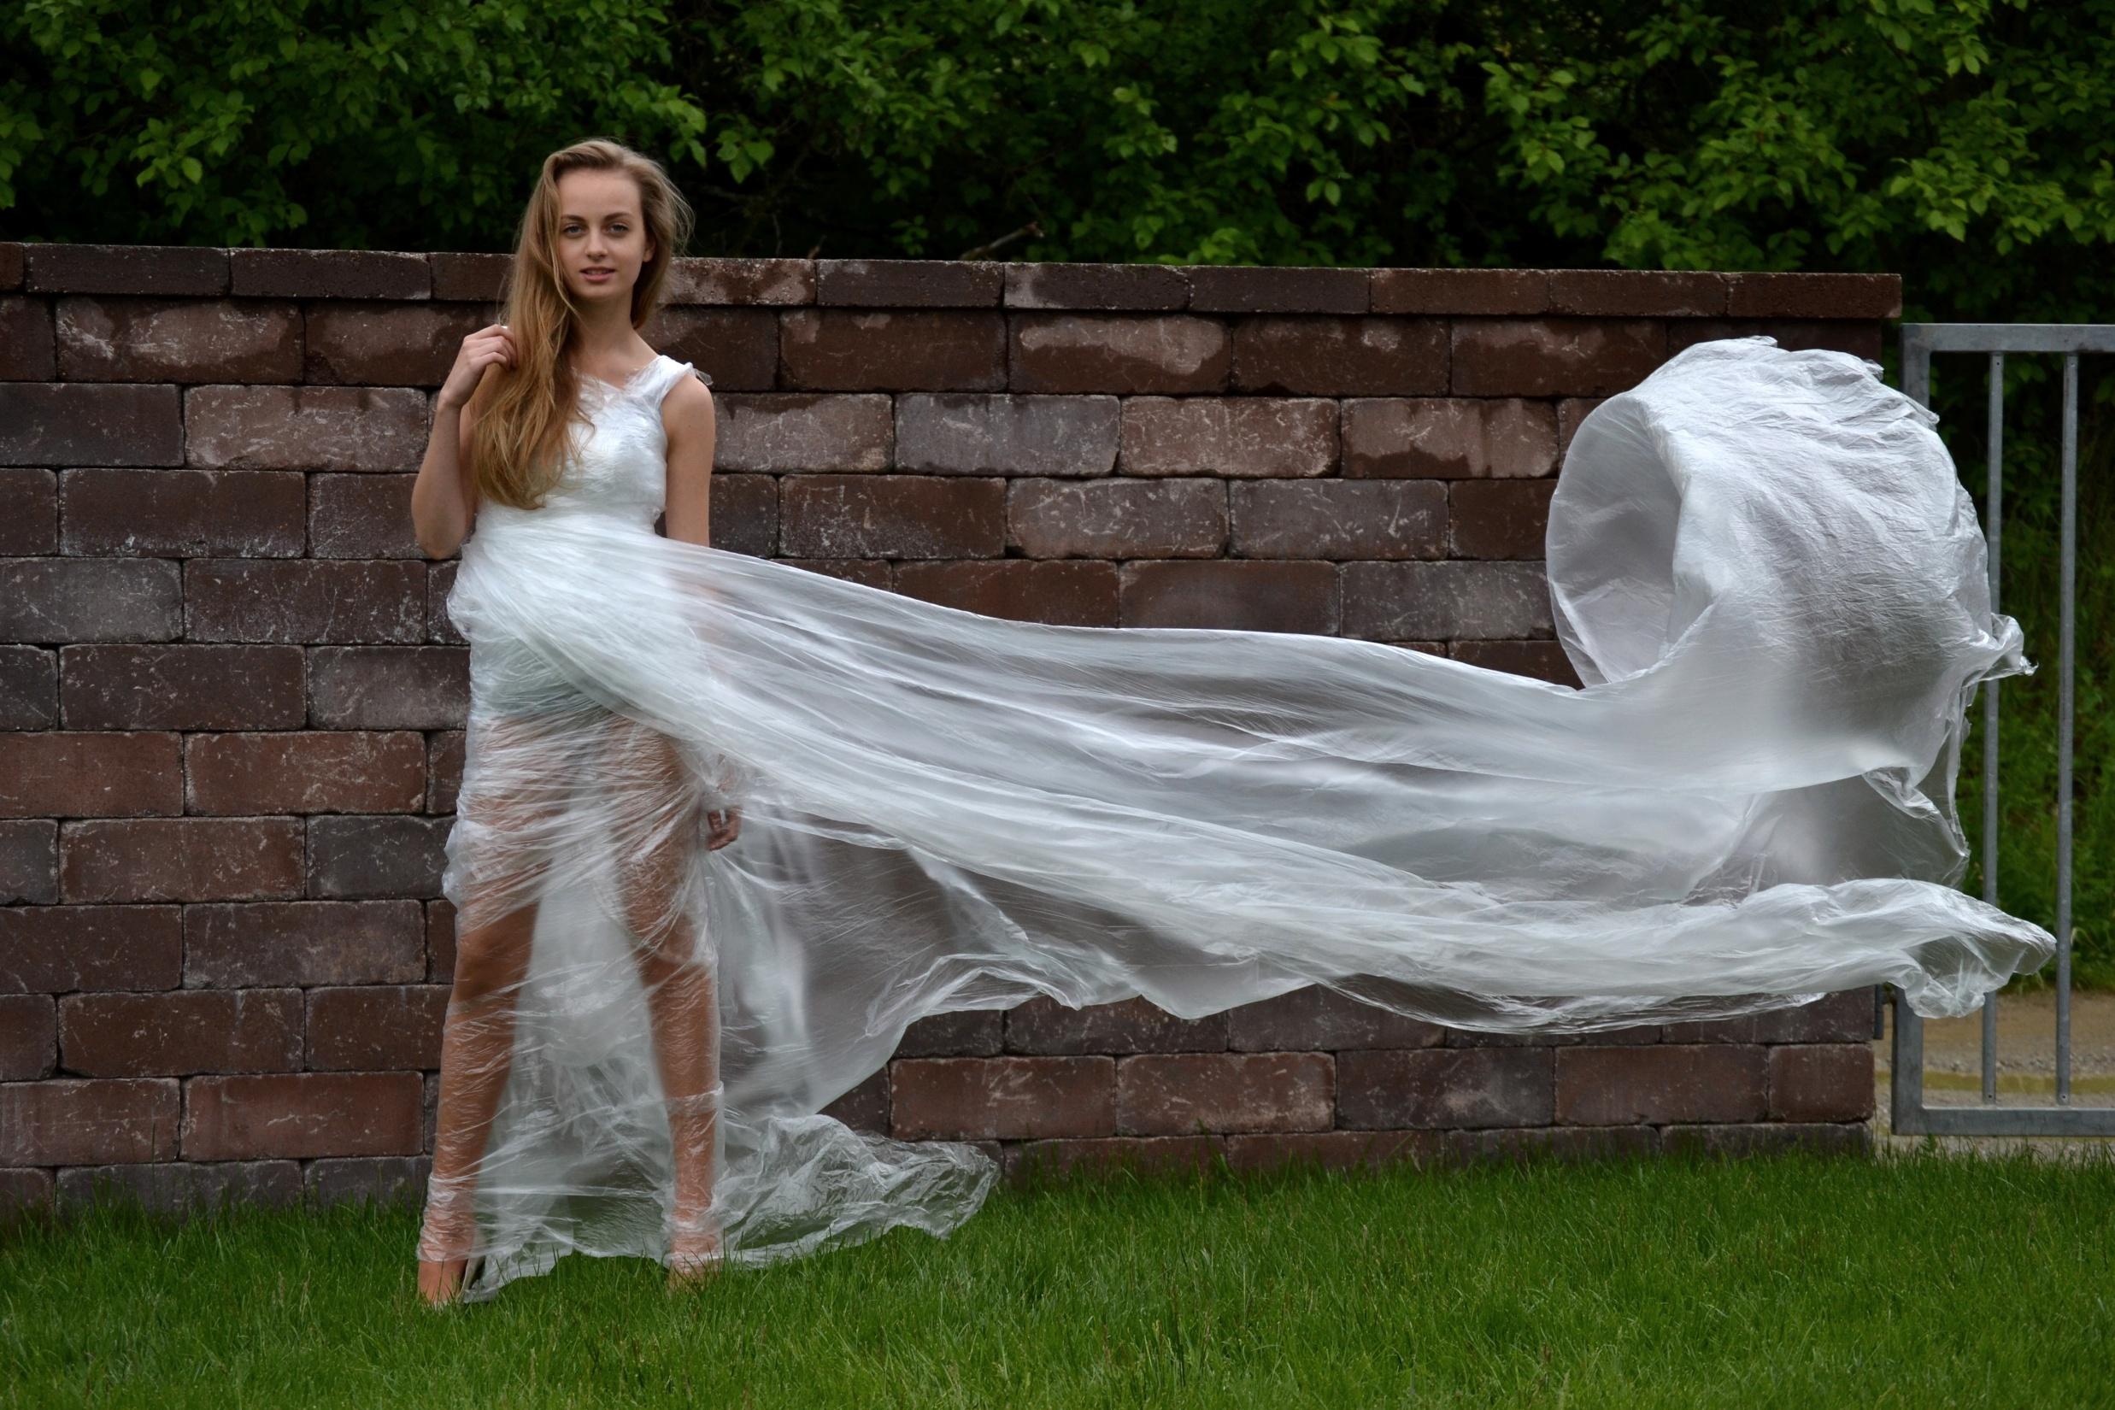

Slide 17
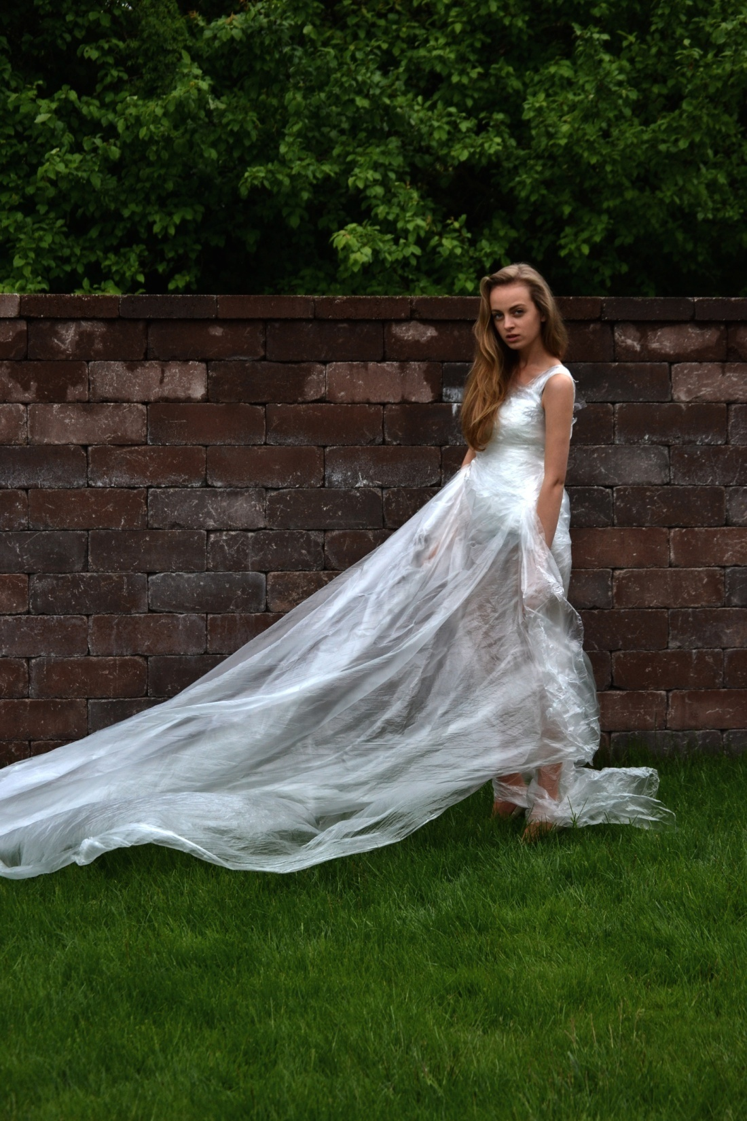
Romantické šaty vyrobené
z recyklovateľnej fólie.

Slide 18
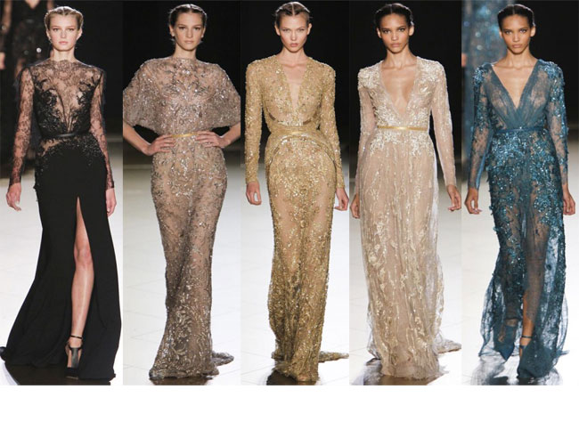
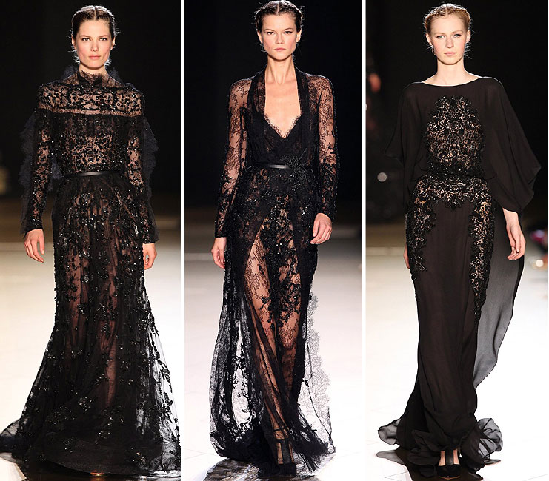
Ďakujem za pozornosť!
Boris Kráľ 9.S
Zdroje: www.eliesaab.com, www.wikipedia.sk

Slide 19
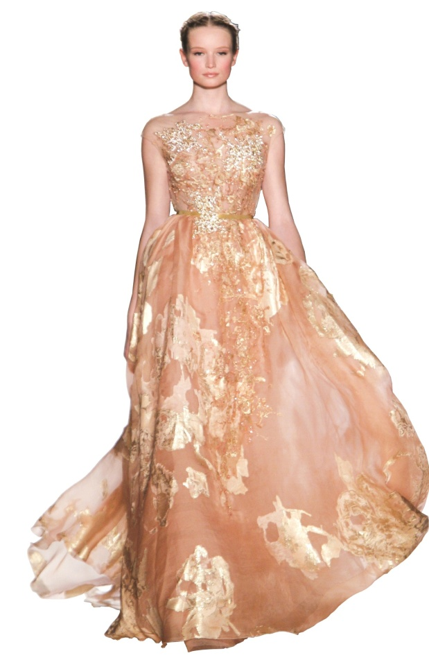
Haute Couture
Haute couture (vysoké krajčírstvo)
je francúzsky, medzinárodne používaný termín z oblasti módy označujúci oblečenie šité na mieru a vyrobené v Paríži,
New Yorku, Londýne a Miláne.
Na oblečenie haute couture sú pri jeho výrobe použité vysoko kvalitné a drahé látky a je šité rukou
s extrémnym dôrazom na detail.
Ich cena sa môže vyšplhať
na neuveriteľných
26 000 € až 100 000 €.

Slide 20
Ready-To-Wear
Ready-To-Wear alebo Prêt-à-porter (pripravené na nosenie) je medzinárodný termín z oblasti módy označujúci oblečenie,
ktoré sa distribuuje ako konečný produkt
v štandardných konfekčných veľkostiach. Niektoré značky alebo módni návrhari vytvárajú celé kolekcie ready-to-wear,
ktoré sa hromadne vyrábajú.

